Slide 1

La construction de logements sociaux sur le département de Loire-Atlantique ces dernières années contribue-t-elle à la mixité sociale ?
MEDAS – USID06 - Approches spatiales et temporelles des données
Notes:
Bonjour, nous allons vous présenter notre projet sur …

Slide 2
Introduction
Résultat de l’étude sur la Métropole Nantaise
Deux sources de données:
Données carroyées de l'INSEE
Données du parc locatif social géolocalisé
Etude réalisée sur 5 indicateurs :
le niveau de vie des habitants,
la Nature du local (logement collectif ou individuel),
le statut d'occupation (propriétaires / locataires)
les Ménages monoparentaux,
les classes d'âge
Notes:
Cette étude a pour but de montrer si la construction des logements sociaux ces dernières sociaux années a contribué à la mixité sociale dans le département.
Nous avons décidé de vous présenter aujourd’hui les résultats pour la métropole Nantaise où les résultats y sont très intéressant. Mais notre étude a été réalisé sur Nantes, sur la métropole Nantaise et sur l’ensemble du département. Pour réaliser cette étude, nous avons utilisé Rstudio.
L’objectif ici est d’observer l’implantation des logements sociaux sur la métropole Nantaise. A l’aide de cartes, nous avons pu avoir une vision spatiale de la répartition géographiques des logements sociaux. Nous avons également utilisé des graphiques qui nous ont permis de croiser les différents indicateurs que nous utilisons pour montrer si la construction des logements sociaux a permis la mixité sociale.
Pour cela, nous avions à notre disposition deux sources de données:
Les données carroyées de l’INSEE qui donne par carreaux de 200 mètres des indicateurs sur le niveau de vie des habitants
Les données du parc locatif social géolocalisé à jour du 1er janvier 2019 qui permet de localiser les logements sociaux
Afin d’observer la mixité social au sein d’une zone, nous avons choisi de travailler sur 5 indicateurs:
Le niveau de vie des habitants (les ménages pauvres, ind_snv)
L’âge des habitants (nous avons créé 4 classes d’âges)
Le statut d’occupation (propriétaires / locataires)
La typologie de logement (collectif – immeuble // individuel – maison)
Les ménages monoparentaux

Slide 3
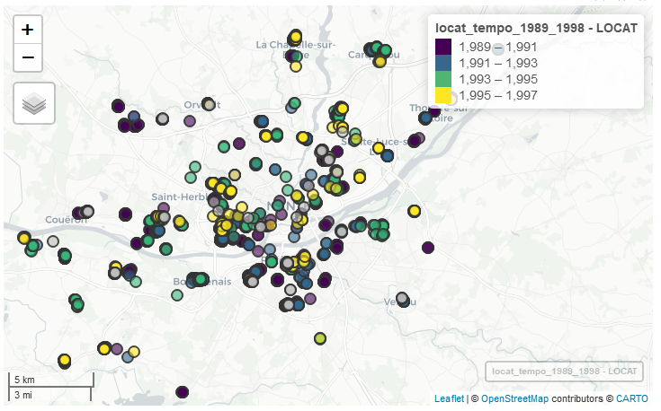
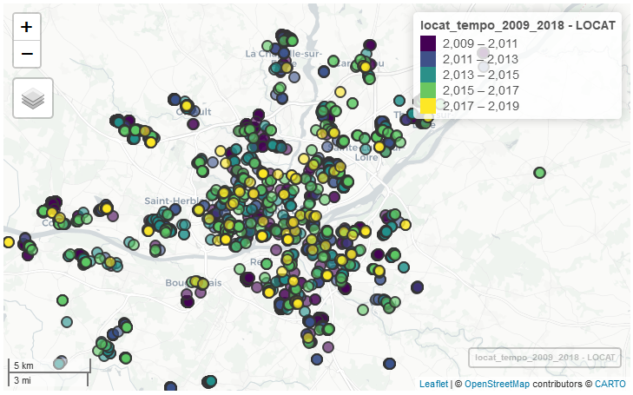
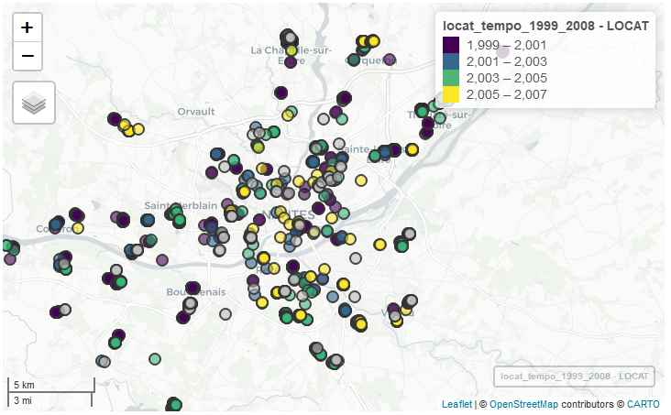
Premières mises en location
Trois périodes:
1989 – 1998
1999 – 2008
2009 – 2018
Notes:
Sur ces trois cartes, on constat qu'il y a au fur et à mesure des années de plus en plus de logements sociaux qui se situe dans les communes autour de Nantes. Nantes a toujours une concentration très élevé de nouveau logements sociaux.
Entre 2009 et 2018, on peut constater qu’il y a une plus forte concentration de nouvelle location de logements sociaux dans la ville de Nantes et dans le centre –ville de Nantes.

Slide 4
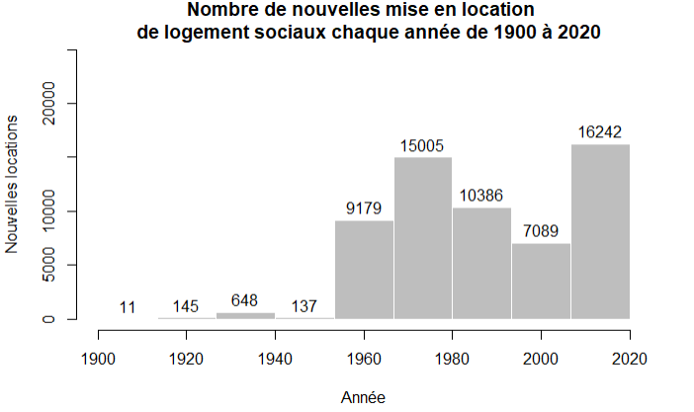
Evolution du nombre de nouvelles mises en location par année
« Après la Seconde Guerre mondiale, de nombreuses villes sont à reconstruire […] En 1954, l’Etat s’engage dans l’effort de construction de logements […]. »
« Le 13 décembre 2000, la loi relative à la solidarité et au renouvellement urbains […] impose aux communes […] de disposer d’au moins 20% de logements sociaux. »
Source: https://fr.wikipedia.org/wiki/Historique_du_logement_social_en_France#:~:text=L'historique%20du%20logement%20social,principalement%20quatre%20p%C3%A9riodes%20%3A%20le%20temps
Notes:
De nombreux logements ont été mis en première location à partir des années 1960. Le premier pic d'augmentation apparait dans les années 1970, puis le nombre diminue jusqu'au début des années 2000 pour réaugmenter et dépasser le pic précédent jusqu'à maintenant

Slide 5
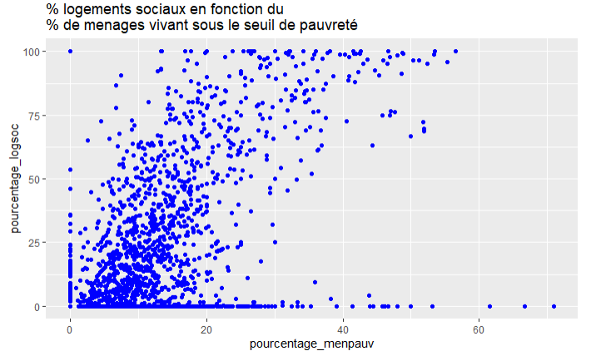
Les ménages pauvres
Définitions:
« Un individu ou ménage est considéré comme pauvre lorsqu’il vit dans un ménage dont le niveau de vie est en dessous du seuil de pauvreté (c’est-à-dire 60% du niveau de vie médian de la population). En 2015, il correspondait à 1 015 €/mois pour une personne seule. »
Chiffre clé :
12% des ménages de la métropole Nantaise sont des ménages pauvres
Notes:
Sur ce nuage de point, un peu constater une tendance à la hausse. En effet, on peut voir que plus le pourcentage de logement sociaux (sur les carreaux) augmente on voit que le pourcentage de ménage pauvre augmente également.

Slide 6
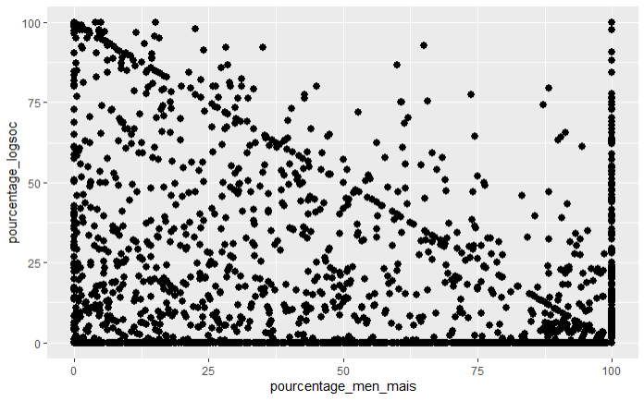
La typologie de logement (collectif – immeuble VS individuel – maison)
Chiffres clés :
82% des ménages de la métropole Nantaise sont logés dans des logements individuels : maison.
18% des ménages de la métropole Nantaise sont logés dans des logements collectifs : immeuble.
Notes:
Nous souhaitons voir avec les deux nuages de points ci-dessus s'il y a un lien entre les ménages pauvres et leur type d'habitation. On constate une légère tendance à la hausse du pourcentage de ménage pauvre lorsque le pourcentage de ménage en logement collectif (immeuble) dans un carreau augmente. A l'inverse, on constate une légère diminution du pourcentage de ménage pauvre lorsque le pourcentage de ménage en logement individuel (maison) dans un carreau augmente. Cependant, ces tendances ne sont pas très flagrante. C'est pourquoi on ne peut pas tirer de conclusion à partir de ces deux nuages de points.

Slide 7
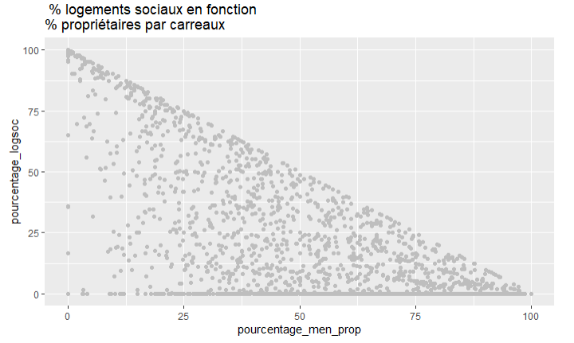
Les ménages propriétaires
Chiffre clé :
76% des ménages de la métropole Nantaise sont propriétaire.
24% des ménages de la métropole Nantaise sont logés dans des logements locataires.
Notes:
A l'inverse du nuage de point concernant les ménages pauvres, on constate une tendance à la baisse. Plus le pourcentage de logement sociaux augmente (sur le carreaux) plus le pourcentage de ménage propriétaire diminue juste atteindre 0%. Plus il y a de ménage propriétaire, moins il y a de logement sociaux.

Slide 8
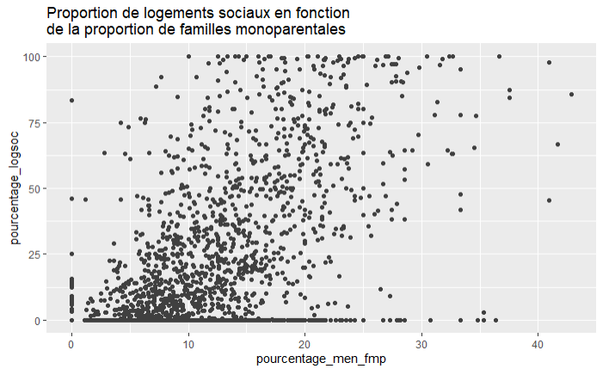
Les familles monoparentales
Chiffre clé :
8% de familles monoparentales sur la Métropole Nantaise
Notes:
La métropole a une moyenne de 8% de famille monoparentale par carreaux. On peut voir qu il y a un lien entre ces deux facteurs. Mis a part quelques carreaux isolés la plupart des carreaux qui ont des fortes proportions de logement sociaux ont également de forte proportions de famille monoparentales. On peut même voir des taux à partir de 10 - 15% de famille monoparentales lorsque presque l'ensemble des logements est social.

Slide 9
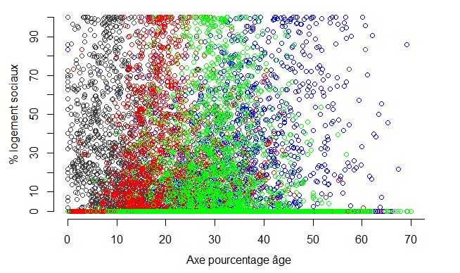
Classe d’âge
Chiffres clés:
22% de mineurs
27% de 18 – 39 ans
32% de 40 - 64 ans
16% de plus de 64 ans
Notes:
Avec ce graphique, nous pouvons voir comment sont répartis les individus sur les carreaux en fonction du pourcentage de logement sociaux. Nous voyons que peu importe le pourcentage de logement sociaux sur les carreaux, la répartition par âge reste relativement la même.

Slide 10
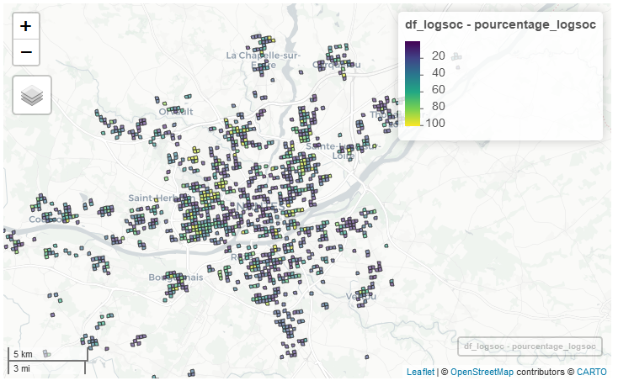
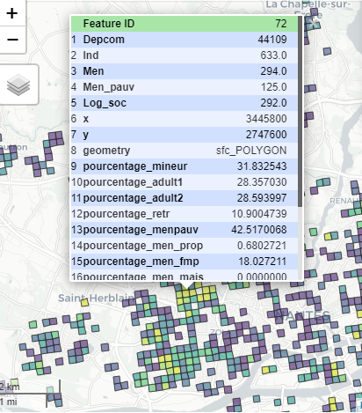
Répartition des logements sociaux sur la métropole
Chiffre clé :
6% des logements de métropole Nantaise sont des logements sociaux.
Notes:
Sur cette carte, on peut constater que les logements sociaux sont réparti sur l'ensemble de la métropole. Cependant, la concentration de logements sociaux par carreaux est plus élevé sur la périphérie de Nantes que dans le centre de Nantes et dans les communes au alentour de Nantes.
On compte environ 16% d'individus de plus de 64 ans et lorsqu'on regarde les carreaux où le taux de concentration de logements sociaux est élevé, le pourcentage d'individus de plus de 64 ans diminue en dessous de 5%. A contrario, il y a plus de mineurs dans ces quartiers. Il semble s'agir de familles plutôt nombreuses. On peut également constater que sur les carreaux avec une forte concentration de logement sociaux, il y a très peu de logement individuel - maison (forte concentration de logement collectif), et également très peu de ménage sont propriétaires.

Slide 11
Conclusion
30 ans : répartition plus homogènes mais des disparités demeurent
restructuration des ces quartiers?
Les 5 indicateurs qui augmentent avec la proportion des logements sociaux
% ménages pauvres
% logement collectif
% ménages locataires
% s Ménages monoparentaux
% Mineurs
La mixité n’est pas encore une réalité sur l ’agglomération Nantaise
Notes:
Cette étude a pour but de montrer si la construction des logements sociaux ces dernières sociaux années a contribué à la mixité sociale dans le département.
Nous avons décidé de vous présenter aujourd’hui les résultats pour la métropole Nantaise où les résultats y sont très intéressant. Mais notre étude a été réalisé sur Nantes, sur la métropole Nantaise et sur l’ensemble du département. Pour réaliser cette étude, nous avons utilisé Rstudio.
L’objectif ici est d’observer l’implantation des logements sociaux sur la métropole Nantaise. A l’aide de cartes, nous avons pu avoir une vision spatiale de la répartition géographiques des logements sociaux. Nous avons également utilisé des graphiques qui nous ont permis de croiser les différents indicateurs que nous utilisons pour montrer si la construction des logements sociaux a permis la mixité sociale.
Pour cela, nous avions à notre disposition deux sources de données:
Les données carroyées de l’INSEE qui donne par carreaux de 200 mètres des indicateurs sur le niveau de vie des habitants
Les données du parc locatif social géolocalisé à jour du 1er janvier 2019 qui permet de localiser les logements sociaux
Afin d’observer la mixité social au sein d’une zone, nous avons choisi de travailler sur 5 indicateurs:
Le niveau de vie des habitants (les ménages pauvres, ind_snv)
L’âge des habitants (nous avons créé 4 classes d’âges)
Le statut d’occupation (propriétaires / locataires)
La typologie de logement (collectif – immeuble // individuel – maison)
Les ménages monoparentaux

Slide 12
Nos difficultés
Travail à distance
Méconnaissance des outils collaboratifs (GIT)
Technique
Nettoyage incomplet
Automatisation améliorable
Notes:
Cette étude a pour but de montrer si la construction des logements sociaux ces dernières sociaux années a contribué à la mixité sociale dans le département.
Nous avons décidé de vous présenter aujourd’hui les résultats pour la métropole Nantaise où les résultats y sont très intéressant. Mais notre étude a été réalisé sur Nantes, sur la métropole Nantaise et sur l’ensemble du département. Pour réaliser cette étude, nous avons utilisé Rstudio.
L’objectif ici est d’observer l’implantation des logements sociaux sur la métropole Nantaise. A l’aide de cartes, nous avons pu avoir une vision spatiale de la répartition géographiques des logements sociaux. Nous avons également utilisé des graphiques qui nous ont permis de croiser les différents indicateurs que nous utilisons pour montrer si la construction des logements sociaux a permis la mixité sociale.
Pour cela, nous avions à notre disposition deux sources de données:
Les données carroyées de l’INSEE qui donne par carreaux de 200 mètres des indicateurs sur le niveau de vie des habitants
Les données du parc locatif social géolocalisé à jour du 1er janvier 2019 qui permet de localiser les logements sociaux
Afin d’observer la mixité social au sein d’une zone, nous avons choisi de travailler sur 5 indicateurs:
Le niveau de vie des habitants (les ménages pauvres, ind_snv)
L’âge des habitants (nous avons créé 4 classes d’âges)
Le statut d’occupation (propriétaires / locataires)
La typologie de logement (collectif – immeuble // individuel – maison)
Les ménages monoparentaux

